Slide 1
Муниципальное казённое дошкольное образовательное учреждение
«Ординский детский сад № 1»
«бумагопластика.
Волшебные полоски».
Работу выполнила
воспитатель Честикова С.Н.

Slide 2
«Истоки способностей и дарования детей на кончиках их пальцев. От них, образно говоря, идут тончайшие ручейки, которые питают источник творческой мысли…
Чем больше мастерства в детской руке, тем умнее ребенок».
В.А. Сухомлинский

Slide 3
Совершенствование
психических процессов
-Внимание
-Восприятие
-Память
Речь
Мышление
Воображение

Slide 4
Развитие и проявление
у детей способностей:
-творческие,
-конструктивные,
-оформительские,
-организаторские.

Slide 5
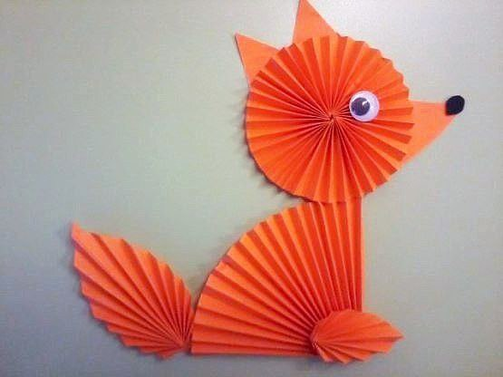
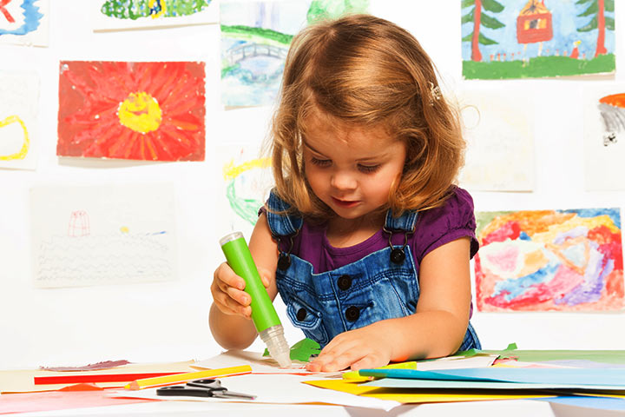
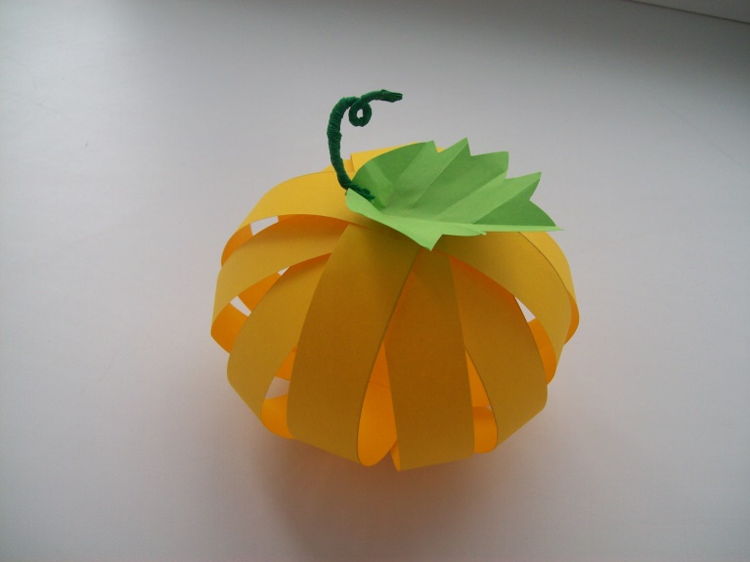
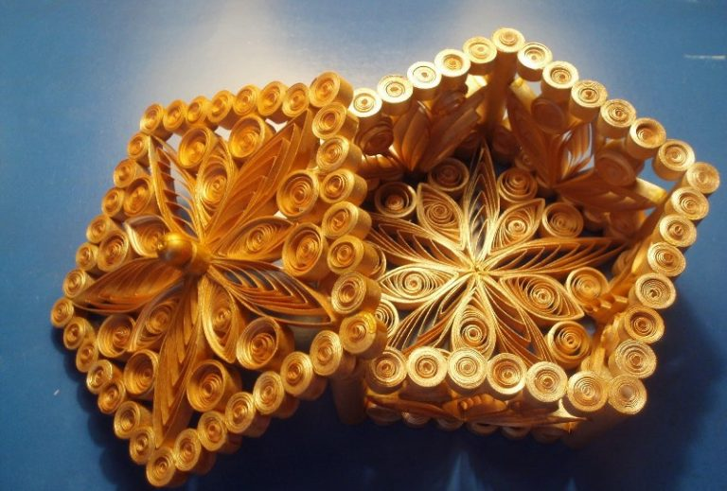
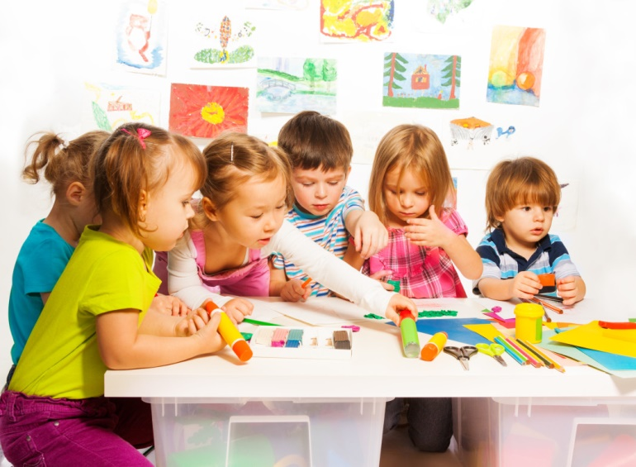
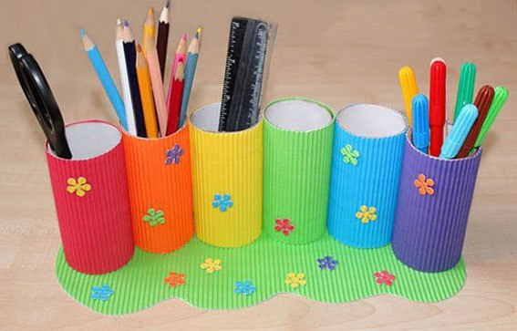

Slide 6
Занятия бумагопластикой в ДОУ формируют у детей
нравственные качества:
коллективизм,
умение сопереживать,
готовность оказывать помощь,
желание радовать окружающих результатами своего труда.

Slide 7
Ведущими мотивами вида деятельности является
-стремление к творческой самореализации,
-желание создавать новое, оригинальное.

Slide 8
Виды бумагопластики
-декупаж
-аппликация (объемная и плоская)
-квилинг
-оригами
-папье-маше
-бумажное конструирование на основе коробочек, конусов, цилиндров; изготовление различных макетов)
-бумажная пластика (изготовление поделок на основе бумажных полосок)
-модульное оригами
-торцевание
-плетение и т.д.

Slide 9
Материалы необходимые для работы с бумажными полосками
-Линейка
-карандаш
-цветная ксероксная бумага (картон) (для полосок шириной не меньше1 см)
-ножницы
-клей
И ваша фантазия и желание творить чудеса

Slide 10
Способы
сворачивания и
склеивания
цветных
полос

Slide 11
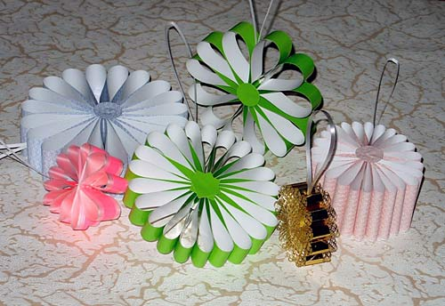
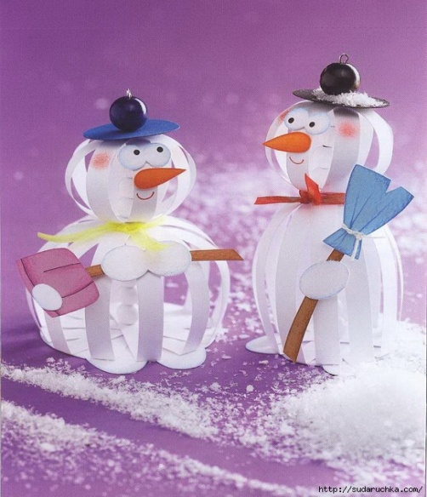
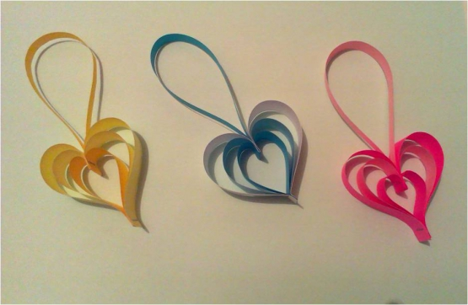
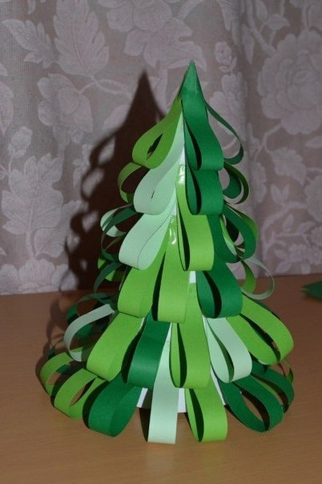
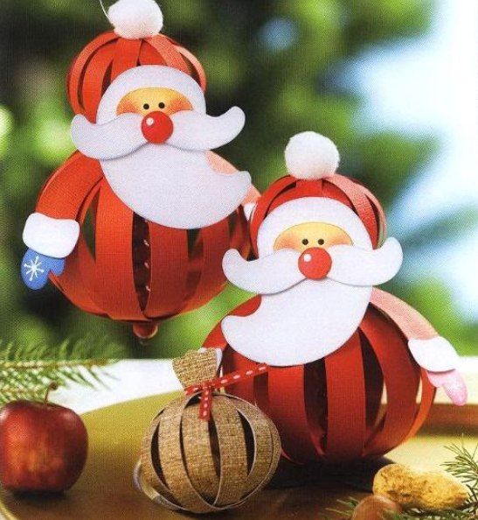
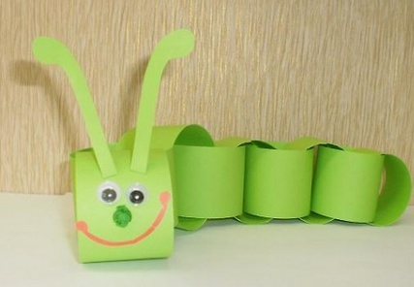
Поделки выполненные с использованием бумажных полосок

Slide 12
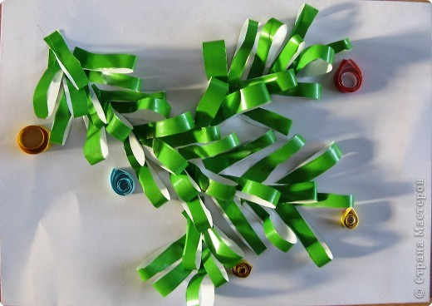
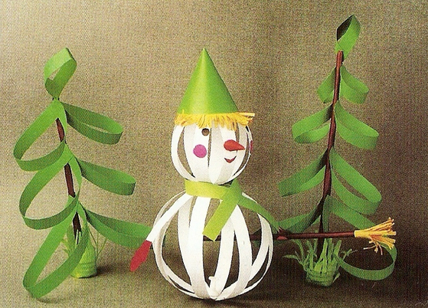
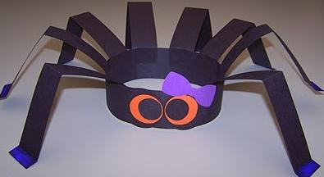
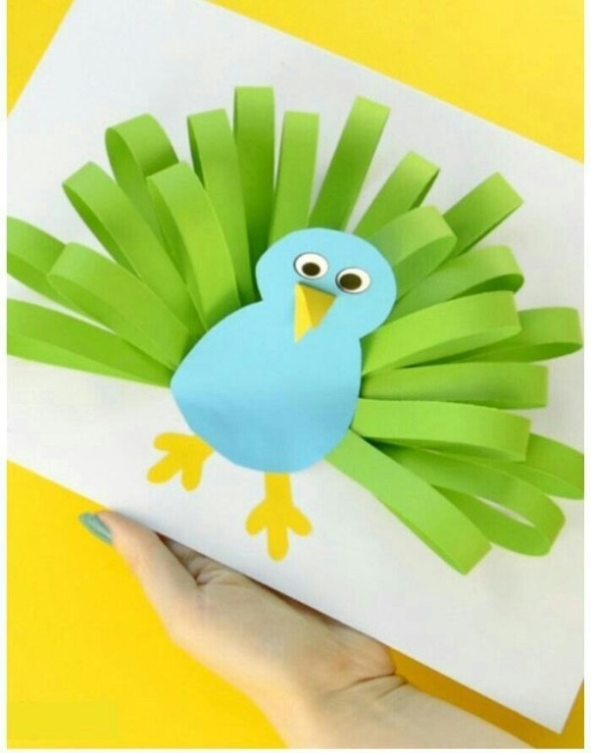
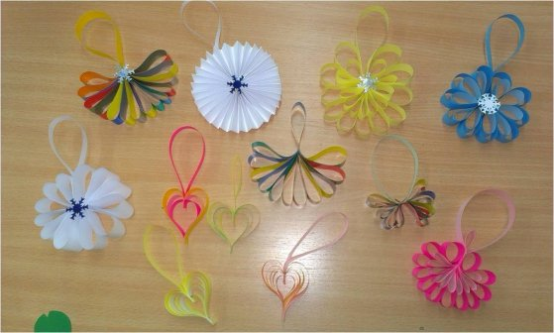

Slide 13
Спасибо за внимание!

